Slide 1
پیشرفتهC++برنامه‌نویسی دوره
دانشگاه ولی عصر رفسنجان
مهندس حسین بازماندگان

Slide 2
جلسه پنجم
ارث بری (Inheritance) بخش اول

Slide 3
سرفصل مطالب
آشنایی با مفهوم وراثت
نحوه پیاده‌سازی زیرکلاس‌ها
نمایش وراثت در UML Class Diagram

Slide 4
آشنایی با مفهوم وراثت

Slide 5
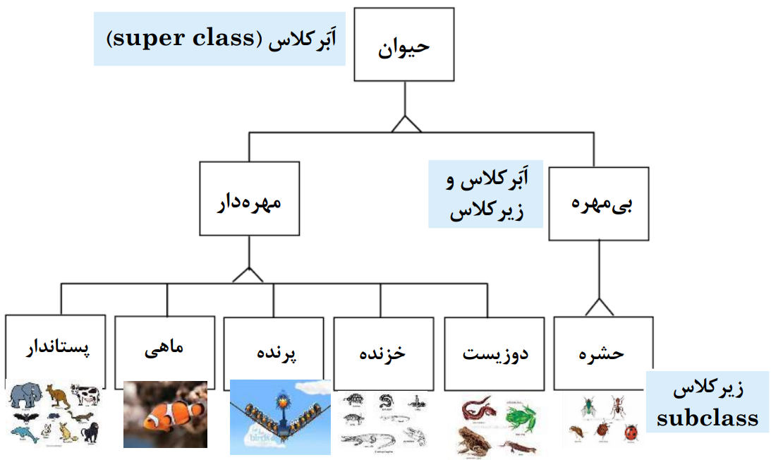
سلسله مراتب کلاس ها

Slide 6
معنای سلسله‌مراتب انواع کلاس‌ها
دایره نمونه‌ها (اشیاء) در زیرکلاس محدودتر می‌شود
زیرکلاس، ويژگی‌ها و رفتار اَبَرکلاس را به ارث می‌برد
اصطلاح وراثت و ارث‌بری Inheritance))
مثال: هر حیوان، ويژگی‌هایی مانند «سن» و «وضعیت سلامتی» دارد
این ويژگی‌ها به همه زیرکلاس‌ها به ارث می‌رسد
همه زیرکلاس‌های مستقیم و غیرمستفیم: مهره‌دار، بی‌مهره، ماهی، حشره و ...
یعنی هر شیء از زیرکلاس‌ها هم همین ويژگی‌ها را دارد
احتمالاً ويژگی‌های دیگری هم دارد (مثلاً هر ماهی «سرعت شناکردن» دارد)
مثال: هر حیوان، رفتارهایی مانند «غذا خوردن» و «جابجا شدن» دارد
پس همه زیرکلاس‌ها هم این رفتارها را دارند (این رفتارها را به ارث می‌برند)

Slide 7
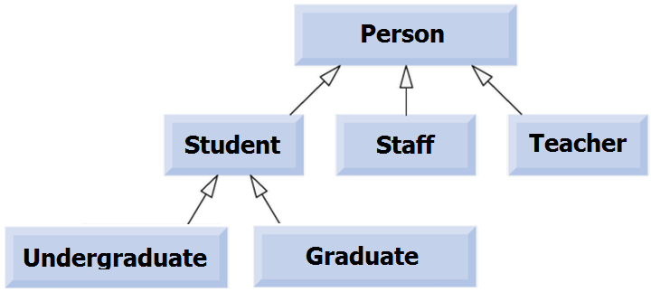
سلسله‌مراتب کلاس‌ها (مثال)
نام، سن و ...
معدل
گرفتن درس
تدریس
موضوع پایان‌نامه

Slide 8
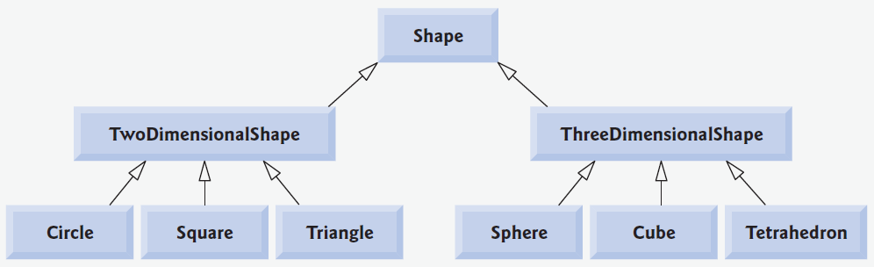



سلسله‌مراتب کلاس‌ها (مثال)
کلاس ها:
نمونه ها:

Slide 9
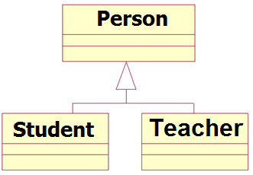
انواع عام‌تر و انواع خاص‌تر
اَبَرکلاس، نوع عام‌تری از زیرکلاس است
زیرکلاس، نوع خاص‌تری از اَبَرکلاس است
تأکید: زیرکلاس و ابرکلاس هر دو «کلاس» هستند
هر شیء از زیرکلاس، شیئی از ابرکلاس هم هست
دانشجو زیرکلاس انسان است
دانشجو نوع خاص‌تری از کلاس انسان است
(دایره محدودتری از نمونه‌ها را شامل می‌شود)
همه ويژگی‌ها و رفتارهای انسان در دانشجو هم وجود دارد
مثل: نام، سن، غذاخوردن و ... البته دانشجو ويژگی‌ها و رفتارهای دیگر هم دارد
علی علوی یک دانشجو است (یک نمونه، شیء). پس علی علوی، انسان هم هست

Slide 10
واژه‌شناسی
کلاس اصلی:
کلاس پایه (Base Class)
اَبَرکلاس (Superclass)
کلاس والد (Parent Class)
کلاس وارث:
کلاس مشتق (Derived Class)
زیرکلاس (Subclass)
کلاس فرزند (Child Class)

Slide 11
نحوه پیاده‌سازی زیرکلاس‌ها

Slide 12
فرض کنید ارث بری نداشتیم

Slide 13
کلاس Animal
class Animal { public: void eat() { cout << "This animal eats food." << endl; } };

Slide 14
کلاس Dog
class Dog { public: void eat() { cout << "This animal eats food." << endl; } void bark() { cout << "Woof! Woof!" << endl; } };

Slide 15
با کمک ارث بری

Slide 16
کلاس Dog
class Dog : public Animal { public: void bark() { cout << "Woof! Woof!" << endl; } };

Slide 17
وراثت در زبان‌های شیءگرا
زبان‌های برنامه‌نویسی شیءگرا تعریف وراثت را ممکن می‌کنند
از جمله سی پلاس پلاس
از این امکان برای تعریف زیرکلاس‌ها استفاده می‌شود
بدون این که نیازی به کپی کد از اَبَرکلاس باشد
وراثت یکی از راه‌های استفاده مجدد از کد است
code reuse
کدی که در اَبَرکلاس نوشته شده، در زیرکلاس بازاستفاده می‌شود
دوباره نوشته نمی‌شود

Slide 18
UML class diagram

Slide 19
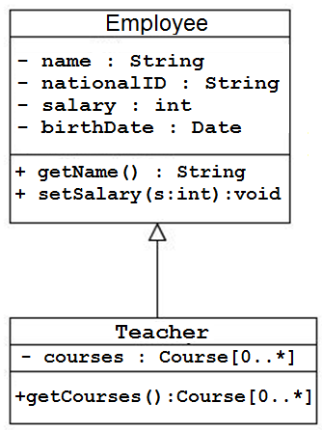
نمودار UML برای کلاس‌ها
UML Class Diagram
نموداری برای توصیف طراحی کلاس‌ها
کاربردهای مختلفی دارد
مثال: تعامل بین طراح و برنامه‌نویس
نمودار UML قواعد خاصی دارد
مخصوص زبان جاوا نیست
نمودار UML شامل:
متدها و ويژگی‌های کلاس‌ها
سطوح دسترسی
روابط بین کلاس‌ها
(وراثت: یکی از انواع رابطه ممکن است)

Slide 20
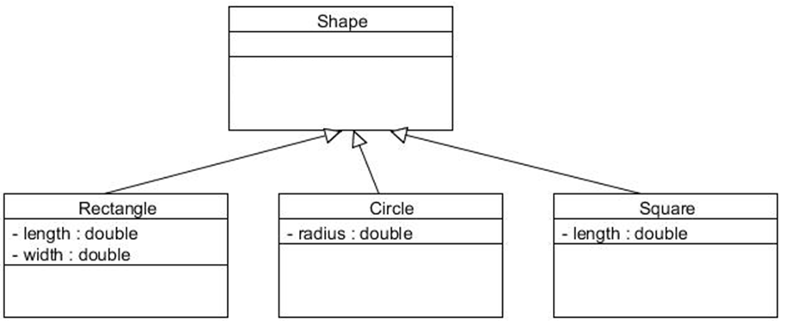
مثال دیگری برای UML class diagram

Slide 21
رابطه IS A
اصطلاحاً: بین زیرکلاس و اَبَرکلاس رابطه IS A برقرار است
Rectangle is a Shape
A rectangle instance is a Shape instance too
رابطه وراثت (IS A) در UML با یک فلش با سر مثلث توخالی نمایش داده می‌شود:
شکل‌های دیگر معانی دیگری دارند:

Slide 22
مرور یک مثال از کاربرد وراثت

Slide 23
نحوه اجرای سازنده ها و مخرب ها

Slide 24
باز تعریف متدها Override

Slide 25
استفاده از متدهای کلاس والد

Slide 26
استفاده از سازنده کلاس پدر در کلاس فرزند

Slide 27
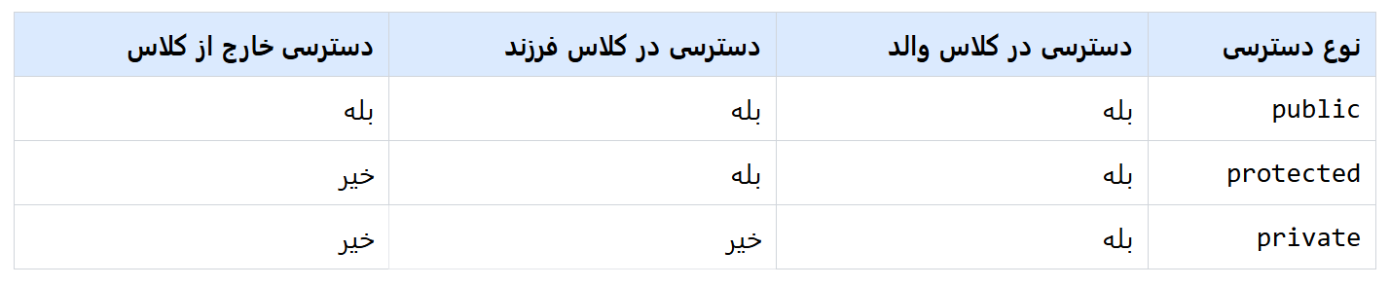
دسترسی به اعضای کلاس والد
در C++، سه نوع دسترسی وجود دارد: public، protected، و private این نوع دسترسی‌ها تعیین می‌کنند که کدام اعضای کلاس والد برای کلاس فرزند یا خارج از کلاس قابل دسترس هستند.

Slide 28
ارث بری چندگانه

Slide 29
انواع ارث بری

